Slide 1
ỦY BAN NHÂN DÂN QUẬN LONG BIÊN
TRƯỜNG TIỂU HỌC ĐÔ THỊ VIỆT HƯNG
BÀI GIẢNG ĐIỆN TỬ
KHỐI 3
MÔN: TOÁN

Slide 2
Chào mừng các con
đến với tiết Toán

Slide 3
Khởi động

Slide 4
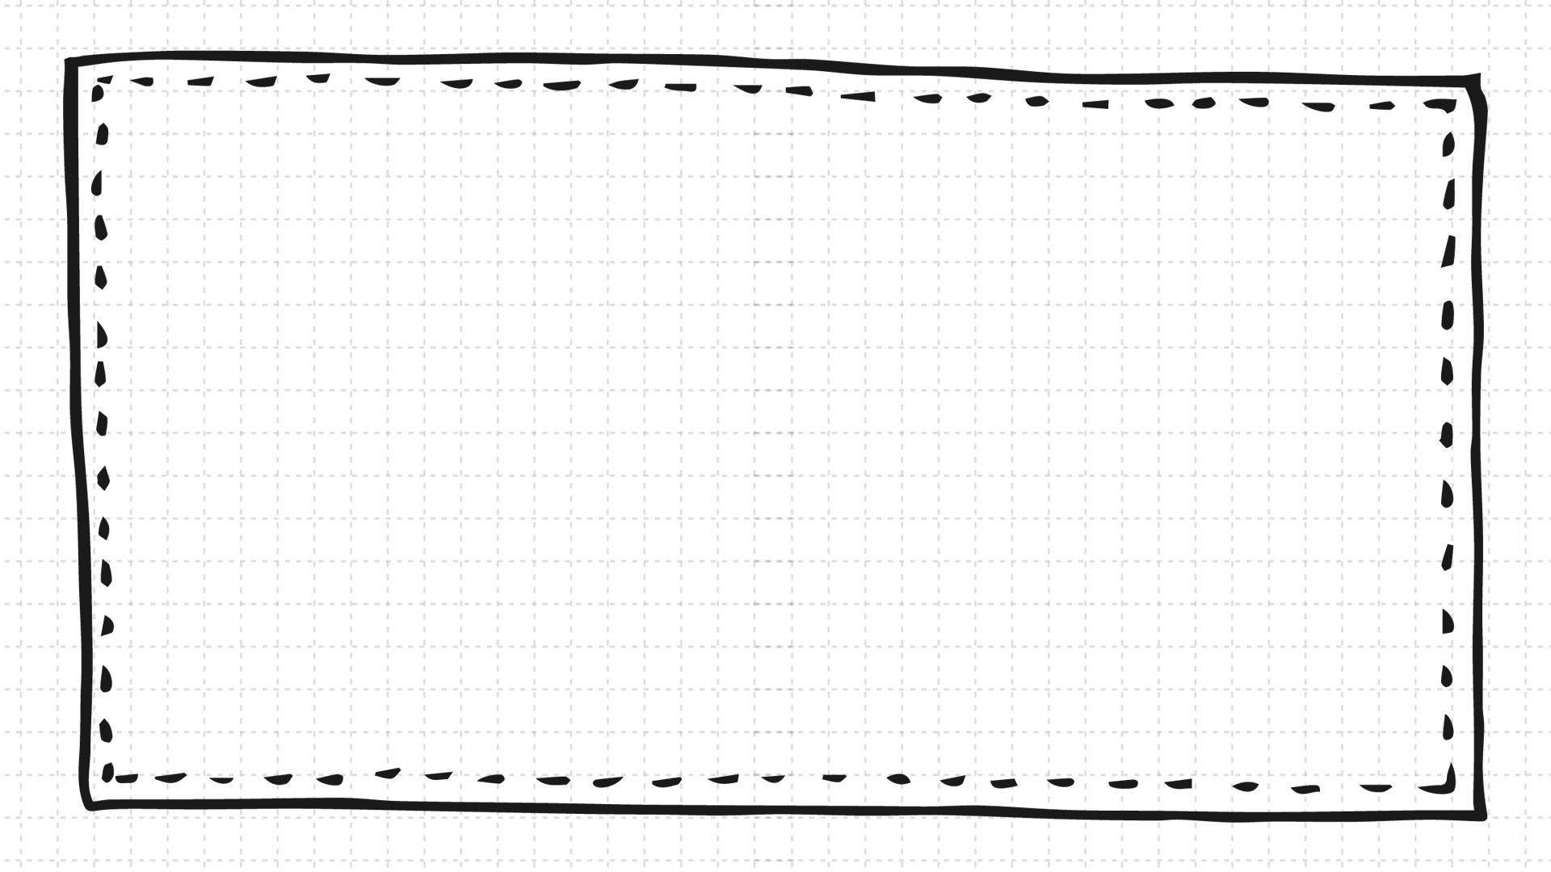
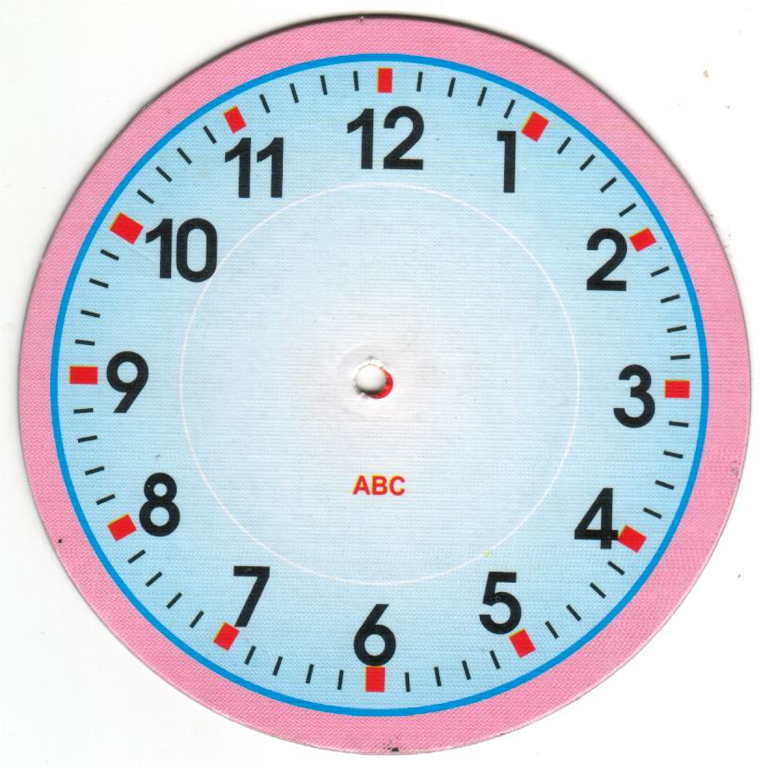
6 giờ 10 phút
Kim giờ ở vị trí hơn số 6 một chút và kim phút chỉ số 2
Nêu vị trí của kim giờ và kim phút trên đồng hồ?

Slide 5
Kim phút của 2 đồng hồ này có gì đặc biệt?

Slide 6
Thứ sáu ngày 4 tháng 3 năm 2022
Toán
Thực hành xem đồng hồ

Slide 7
HÌNH THÀNH
KIẾN THỨC MỚI

Slide 8
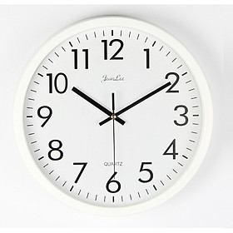
1 phút
Khi kim phút chạy từ số 12 đến số 1 tức là đồng hồ đã chạy được bao nhiêu phút?
5 phút
2 phút
3 phút
Từ số 12 đến số 1
có mấy khoảng nhỏ?
Mỗi khoảng đó tương ứng với mấy phút?

Slide 9
10 phút
* Đồng hồ chỉ mấy giờ?
6 giờ 13 phút
*Nêu vị trí kim giờ và kim phút của chiếc đồng hồ?
Kim giờ ở vị trí hơn số 6 một chút và kim phút chỉ hơn số 2 là 3 vạch

Slide 10
55 phút
* Đồng hồ chỉ mấy giờ?
6 giờ 56 phút
Hay:7 giờ kém 4 phút
*Nêu vị trí kim giờ và kim phút của chiếc đồng hồ?
Kim giờ ở vị trí hơn số 6 và kim phút chỉ hơn số 11 là 1 vạch

Slide 11
LUYỆN TẬP

Slide 12
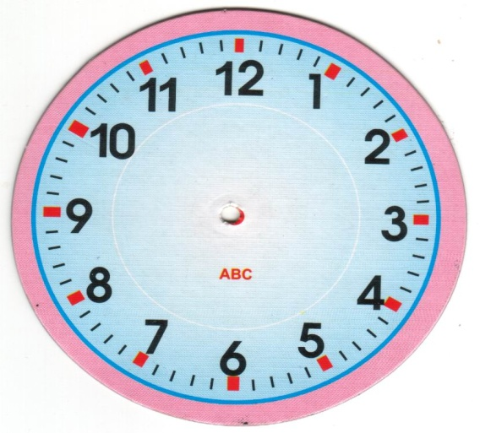
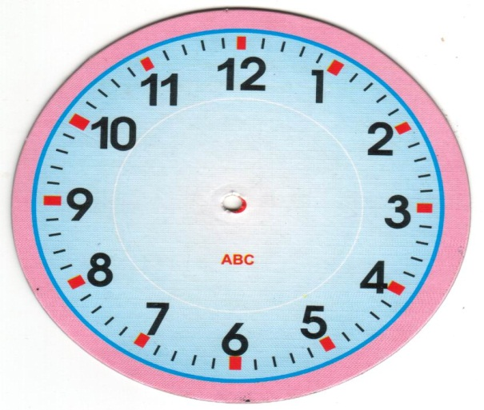
(V) Bài 1: Đồng hồ chỉ mấy giờ?
A
B
C
2 giờ 10 phút
5 giờ 16 phút
11 giờ 21 phút
D
E
G
9 giờ 34 phút
10 giờ 39 phút
3 giờ 57 phút
Hoặc 10 giờ kém 26 phút
Hoặc 11 giờ kém 21 phút
Hoặc 4 giờ kém 3 phút

Slide 13
(S) Bài 2: Đặt thêm kim để đồng hồ chỉ:
a) 8 giờ 7 phút
b) 12 giờ 34 phút
c) 4 giờ kém 13 phút

Slide 14
(S) Bài 3: Đồng hồ nào ứng với mỗi thời gian đã cho dưới đây?
3 giờ 27 phút
A
12 giờ rưỡi
E
1 giờ kém 16 phút
7 giờ 55 phút
G
B
5 giờ kém 23 phút
10 giờ 8 phút
H
C
8 giờ 50 phút
9 giờ 19 phút
I
D

Slide 15
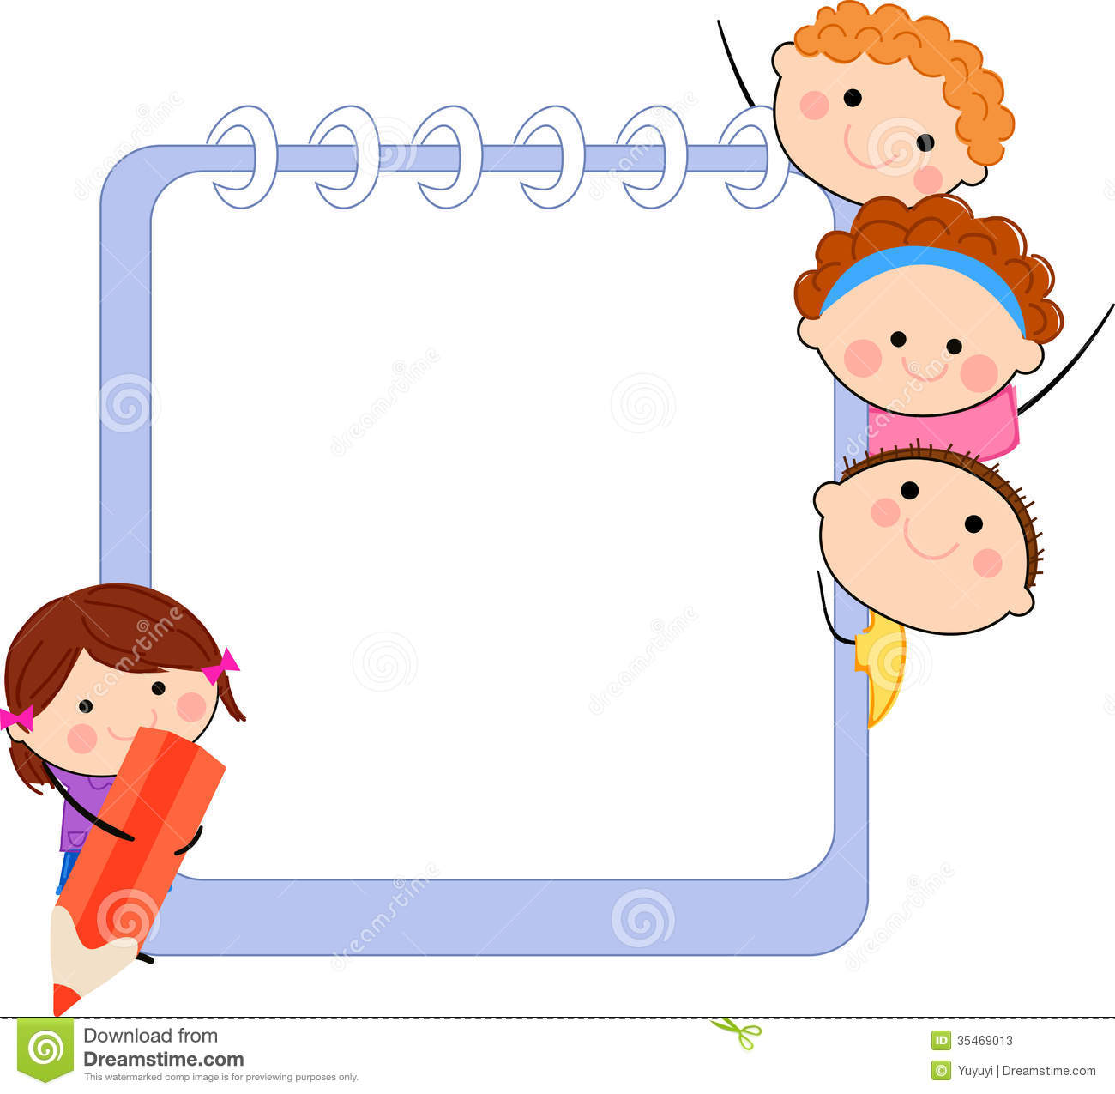
Nhận xét tiết học

Slide 16
CỦNG CỐ BÀI HỌC

Slide 17
TIẾT HỌC KẾT THÚC!

